Slide 1






Notes:
Uitleg bij de slide
Met behulp van Dia 1 kan u aan de leerlingen uitleggen wat precies van hen verwacht wordt.
Leg hen uit dat de klas nu omgevormd is naar “Publi Ville”. In de klas zijn vijf hoeken, namelijk (1) het skatepark, (2) de winkel, (3) het bushokje, (4) thuis, en (5) de boomhut ingericht waarin de leerlingen, samen met Julia, Divine, Oscar en Manu zullen leren over verschillende reclamevormen of -technieken.
Leg hen uit dat er per hoekje een stappenplan ligt met meer uitleg over de opdrachten die in dat hoekje gedaan moeten worden. Wijs hen erop dat het belangrijk is dat ze de instructies goed lezen vooraleer ze aan de slag gaan.
Leg hen uit dat ze na 13 minuten een signaal krijgen om door te schuiven naar het volgende hoekje. Hiervoor kan u online op zoek gaan naar een timer die u kan projecteren, bijvoorbeeld: http://www.schoolbordportaal.nl/data/timer%20time/timeranaloog.html
Deel de werkbundels uit, maar leg aan de leerlingen uit dat het niet erg is als ze bij een bepaald hoekje niet volledig klaar zijn geraakt.

Slide 2
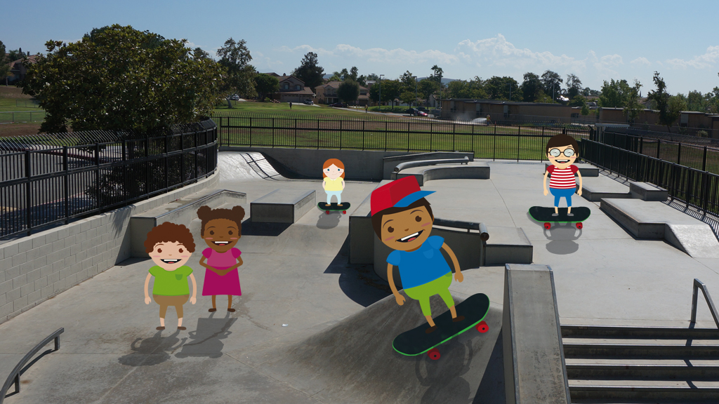
IN HET SKATEPARK

Slide 3




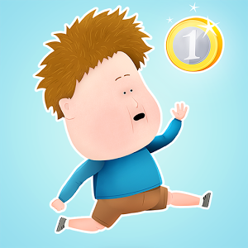
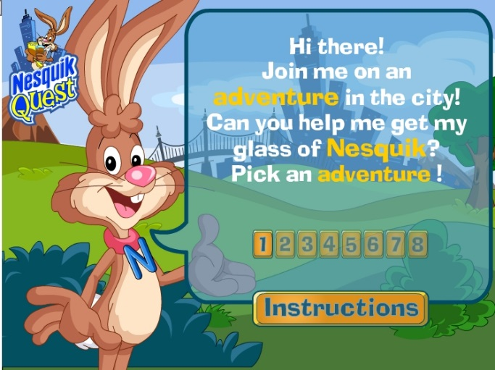
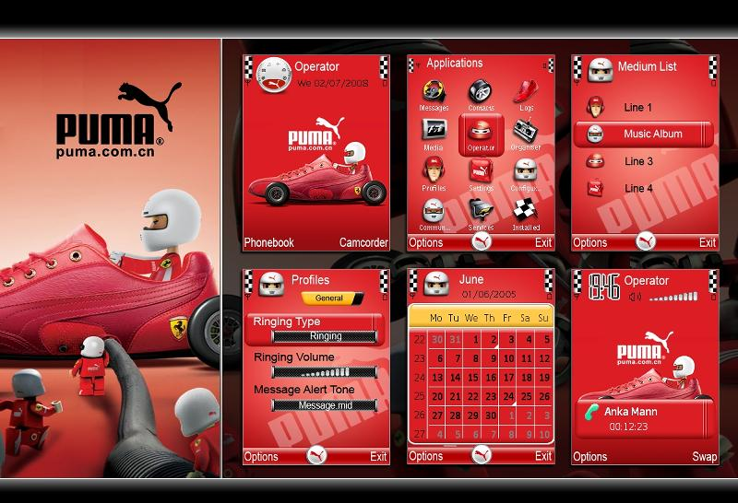
Hebben jullie reclame gezien in dit spelletje?
“STRESSMANNETJE”
1
Advergame: Het hele spelletje is reclame voor De Lijn
Kennen jullie nog andere voorbeelden van spelletjes die helemaal in teken staan van een merk?
Notes:
Uitleg bij de slide
Opgelet, slide met animatie! Eerst verschijnt de vraag van Adil, bij de volgende klik de uitleg en de voorbeelden.
Vraag aan de leerlingen of ze reclame gezien hebben in het spelletje “stressmannetje”. Het spelletje is eigenlijk één grote reclamespot voor De Lijn.
Kennen de leerlingen nog andere gelijkaardige spelletjes? Merken als Oreo, Nesquik en Puma hebben namelijk ook zo’n spelletjes ontwikkeld.
Deze spelletjes worden ook advergames genoemd, en zijn dus games die volledig in het teken staan van een bepaald merk, product of dienst. Het is een reclamevorm die vooral ten aanzien van kinderen gebruikt wordt.

Slide 4
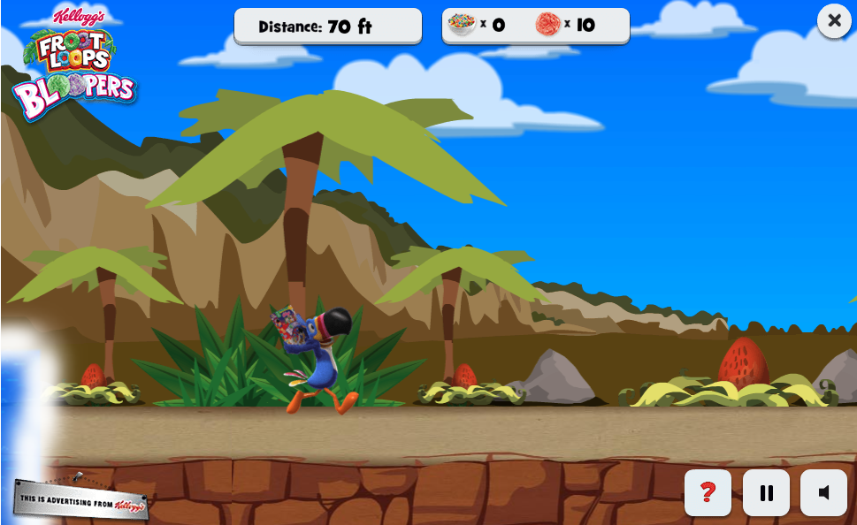
Maar weten jullie ook waarom er zo’n spelletjes gemaakt worden?
“STRESSMANNETJE”
1
Minder irritant
Leuk om te spelen
Merk bekender maken
Duurt niet lang om te spelen = vaker spelen
…
Notes:
Uitleg bij de slide
Vraag de leerlingen nu waarom ze denken dat bedrijven zo’n spelletjes ontwikkelen.
Een aantal kenmerken en voordelen van advergames t.o.v. traditionele reclamevormen zijn:
Minder opdringerig, minder ergernis;
Consumenten spelen ze op vrijwillige basis voor hun plezier en als ontspanning;
Vaak eenvoudig en goedkoop om te produceren;
Merkbekendheid verhogen. De merken hopen dat de positieve gevoelens van de consumenten tegenover het spel ook op het merk overgedragen worden;
Duurt niet lang om een advergame te spelen. De spelletjes worden vaak meerdere malen door de gebruikers gespeeld, zeker wanneer er een wedstrijd aan gekoppeld is = = meer blootstelling aan de reclameboodschap.
Bron: Walrave, M., & Van Ouytsel, J. (2014). Mediawijs online. Jongeren en nieuwe media. Lannoo: Tielt.

Slide 5
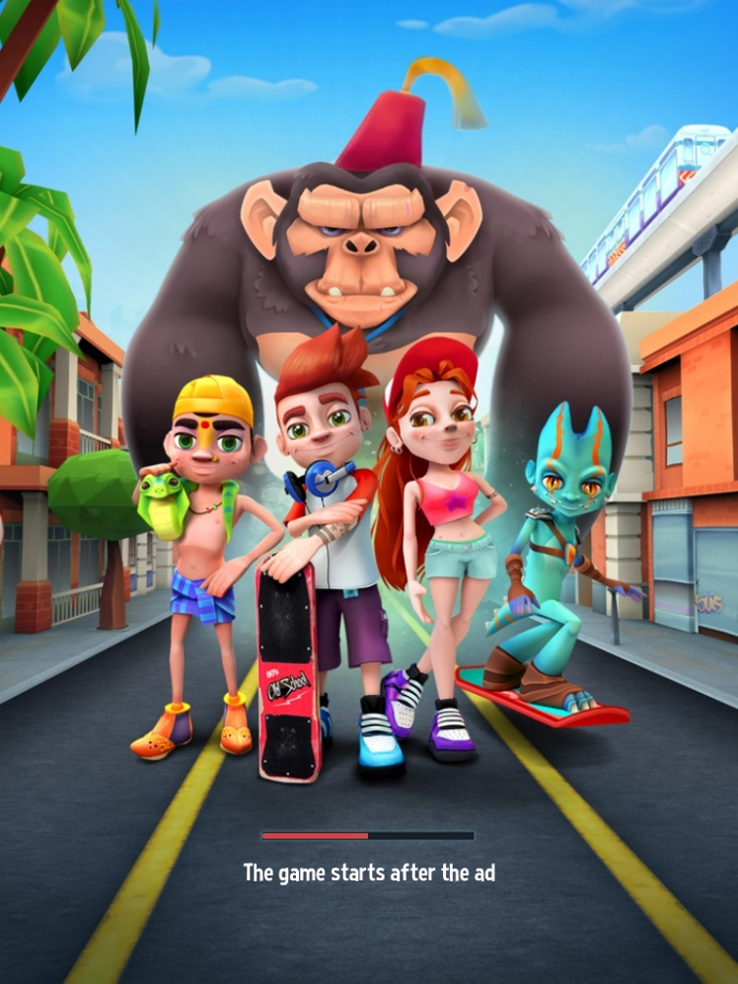
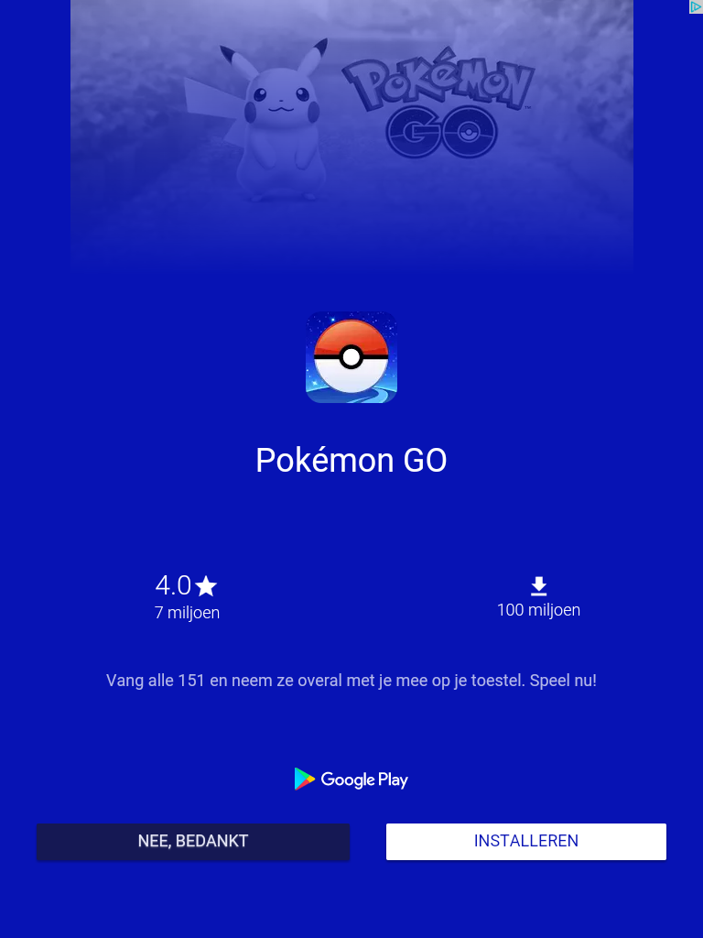
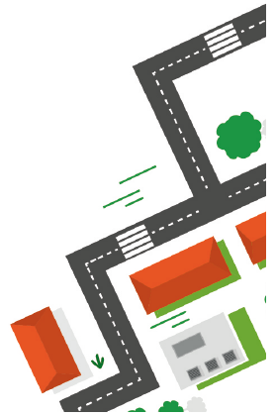
2
SPELLETJES MET VEEL RECLAME IN EN ROND (= IN-GAME ADVERTISING)
  Bijvoorbeeld het spelletje “Bus Rush”
Notes:
Uitleg bij de slide
Naast advergames, bestaat er ook in-game advertising. Eén voorbeeld hiervan zijn spelletjes zoals “Bus Rush”, of met andere woorden spelletjes waarbij het spelen telkens onderbroken wordt door een reclameboodschap. De afbeelding die je hier op de dia ziet is het beginscherm van Bus Rush dat de leerlingen zullen krijgen. Ze krijgen de boodschap “The game starts after the ad”, waarna ze dus eerst reclame moeten kijken (meestal reclame voor andere spelletjes, zoals hier voor Pokémon GO).

Slide 6
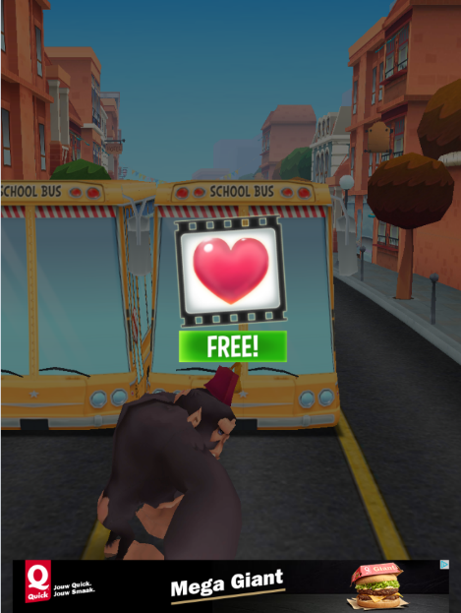
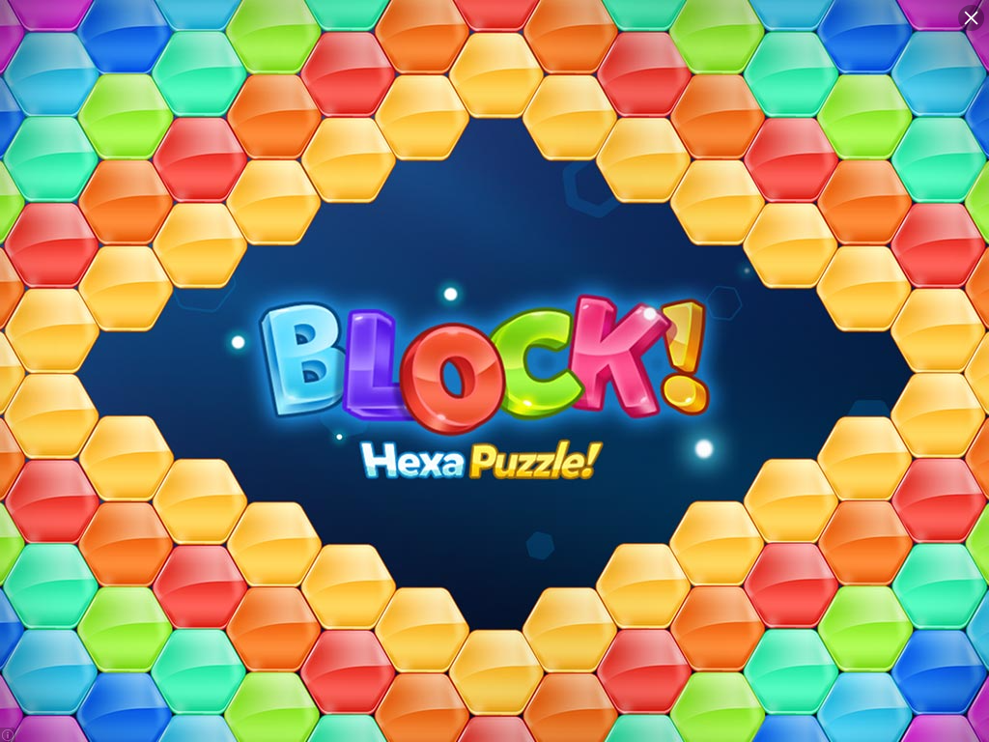
Notes:
Uitleg bij de slide
Niet enkel in het begin van het spel worden de leerlingen geconfronteerd met reclame, maar ook tijdens het spelen. De afbeelding die u hier op de dia ziet is een scherm dat soms in het spelletje opduikt nadat de avatar geraakt is door een bus. Als de leerlingen op “free” klikken, dan krijgen ze reclame te zien.
Extra: Hebben de leerlingen ook gezien dat er veel banners getoond worden tijdens het spelen van “Bus Rush”? Op die dia ziet u een banner van Quick.

Slide 7
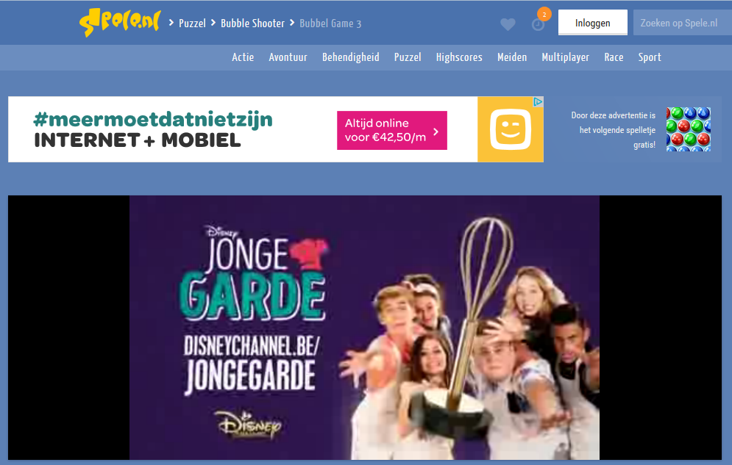


Maar weten jullie ook waarom er zoveel reclame in en rond spelletjes is?
Notes:
Uitleg bij de slide
Opgelet, slide met animatie! Als je nog eens klikt, dan verdwijnen de vraagtekens en verschijnt het antwoord op de vraag: “Waarom is er eigenlijk zoveel reclame in en rond spelletjes?”. Er wordt vaak gewerkt met reclame of met de mogelijkheid om bepaalde zaken aan te kopen, omdat dit inkomsten oplevert voor de spelletjesmaker. Spelletjes worden vaak gratis aangeboden, maar dat betekent wel dat je er reclame voor in de plaats krijgt.

Slide 8
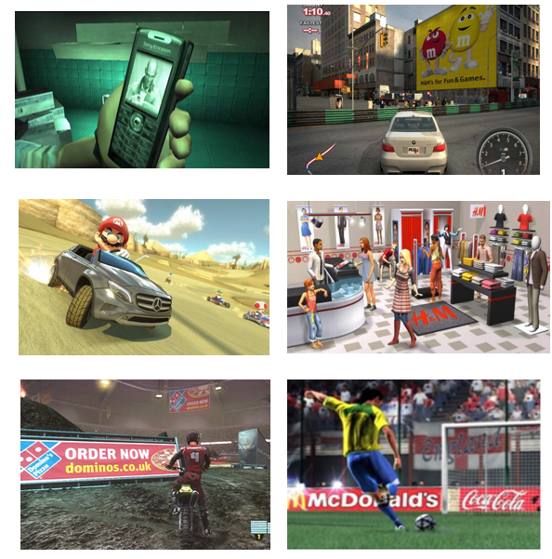
SPELLETJES WAARBIJ RECLAME DEEL UITMAAKT VAN DE SPELOMGEVING
(= IN-GAME ADVERTISING)
3
Notes:
Uitleg bij de slide
Een andere vorm van in-game advertising is reclame die opgenomen wordt in de spelomgeving zelf, zoals het in de echte leefwereld voorkomt. De hoofdfocus van dergelijke spelletjes is niet “reclame maken”, zoals bij advergames, maar het is wel zo dat de reclame ook hier niet genegeerd kan worden, want anders kan je het spelletje niet spelen. Enkele voorbeelden ziet u op dia 8 (= de oplossing van de oefening op p.5 van de werkbundel). Adverteerders betalen, net zoals bij films of televisieprogramma’s (zie product placement in het hoekje “Thuis”), geld aan gamemakers om hun merk in het spel op te nemen.

Slide 9
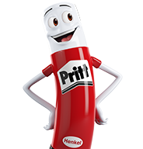

Denk aan
mij!
Bedrog
Zet aan tot kopen
…
Levensecht
Leuk
Misleidend
Overbodig
…
Eng
Grappig
Leerrijk
Vervelend
Geen problemen mee
…
Notes:
Uitleg bij de slide
Wat vinden de leerlingen van reclame in spelletjes? Laat sommige leerlingen hun mening geven.
“Denk aan mij”: Op p. 5 in de werkbundel is plaats voorzien waar de leerlingen een stukje theorie kunnen kleven over reclame in games.

Slide 10
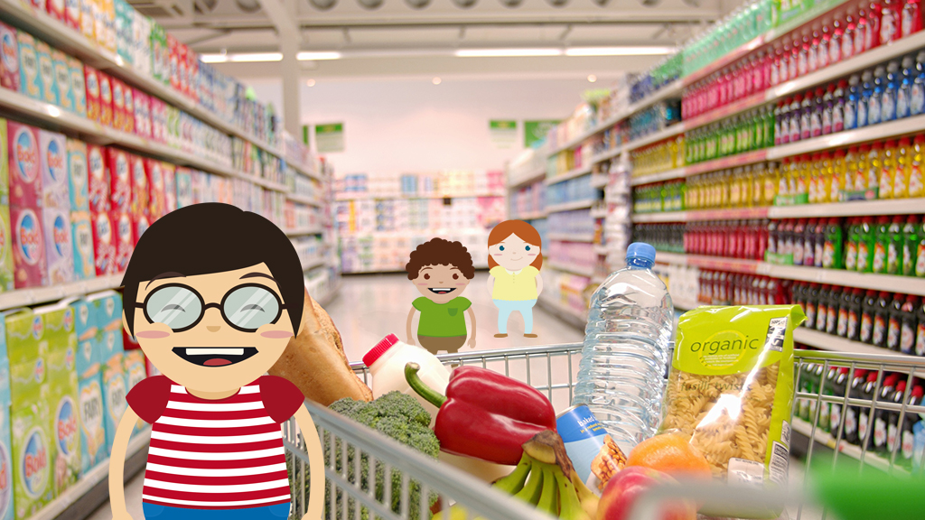
IN DE WINKEL

Slide 11










Notes:
Uitleg bij de slide
Hoeveel logo’s herkennen de leerlingen? Deze slide is opgebouwd met animaties. Eerst verschijnt het logo van Danone met een wit vlak over het woord Danone. Laat de leerlingen raden. Als de leerlingen het geraden hebben, drukt u op volgende en dan verschijnt meteen het logo van Chiquita, en zo gaat het steeds verder.
De overige logo’s zijn:
Mercedes
Fanta
Aldi
Spa
Olympische Spelen
Chiro
Google
Walibi

Slide 12
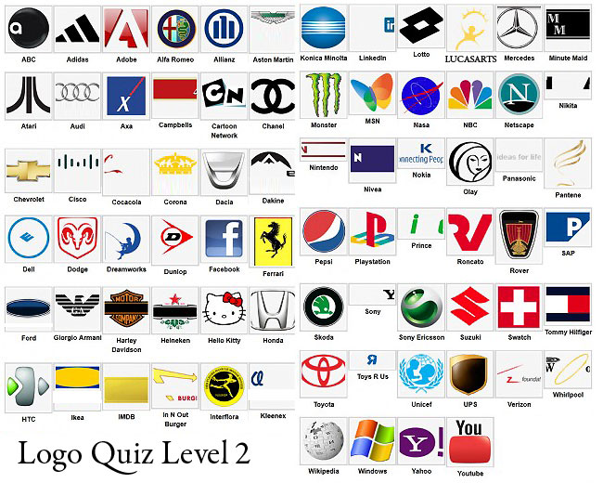

IK ZIE, IK ZIE WAT JIJ NIET ZIET: LOGO’S
1
Merken maken vaak gebruik van logo’s om hun producten te verkopen. Maar waarom zijn logo’s belangrijk?
Notes:
Uitleg bij de slide
Wellicht hebben de leerlingen tijdens het ganzenbord en m.b.v. de vorige dia een heleboel logo’s herkend. Nu stellen we hen de vraag “Waarom zijn logo’s belangrijk?”, misschien komen ze er zelf wel achter dat logo’s de herkenbaarheid van een merk verhoogt en zo herkennen we in de winkel meteen een bepaald product/merk (bv. we herkennen chocolade van Milka meteen in het winkelrek omwille van de paarse kleur).

Slide 13

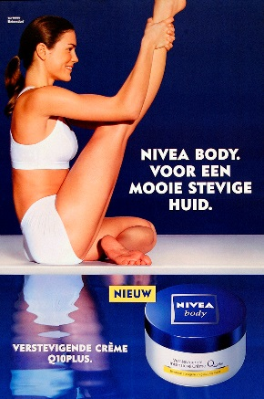
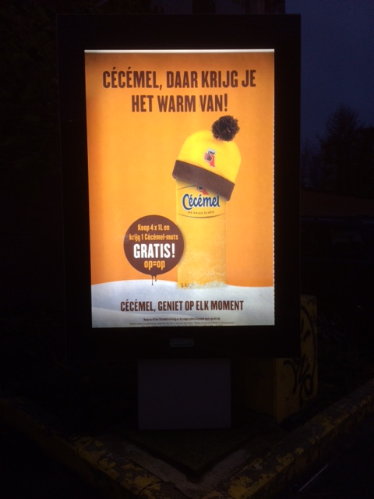
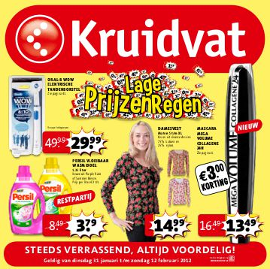

IK ZIE, IK ZIE WAT JIJ NIET ZIET: SLOGANS
2
Welke groepjes hebben een slogan moeten verzinnen bij één van deze affiches?
Vul aan!
Notes:
Uitleg bij de slide
Tijdens het spelen van het ganzenbord krijgen de leerlingen volgende opdrachten rond slogans: (1) ‘Vul de ontbrekende woorden in de slogans van bv. MediaMarkt (‘gek’) en Kruidvat (‘verrassend + voordelig’) aan’, (animatie in dia: witte vakjes verdwijnen bij volgende klik), en (2) ‘Verzin een slogan bij de affiche’. Hiervoor hebben we gekozen voor merken met slogans die minder gekend zijn, zodat de leerlingen zich minder kunnen baseren op de bestaande slogans. Laat een aantal groepjes hun bedachte slogans voorlezen. De oorspronkelijke slogans op de affiches zijn:
Nivea: Nivea body, voor een mooie stevige huid.
BMW: Sneller dan de verbeelding.
Cécémel: Cécémel, daar krijg je het warm van!

Slide 14
Kenmerken van slogans
2
Kort (“hoe korter, hoe beter”)
Herhaling
  “Carglass herstelt, Carglass vervangt”
Soms rijmen slogans, gebruik van humor
  “Nancy, van de laagste prijsgarantie” – Neckerman
  “Schatjes van patatjes” – Lutosa
Gebruik van de merknaam
  “Hoe maakt u het? Met Gamma!
Notes:
Uitleg bij de slide:
Leg de leerlingen uit dat slogans doorgaans een aantal gemeenschappelijke kenmerken hebben:
Slogans zijn kort (“Hoe korter, hoe beter”): Het zijn korte samenvattingen van waar een winkel of product voor staat.
Slogans worden herhaald: Als je lang genoeg iets herhaalt, wordt het onthouden.
Humor in slogans slaat altijd aan.
Gebruik rijmwoorden in je slogan: Wat rijmt wordt gemakkelijker onthouden.
Merknaam in je slogan gebruiken.
Bronnen:
http://www.merkendiewerken.be/slogan-bedenken-tips
http://www.merkendiewerken.be/wat-is-een-slogan/

Slide 15

Trucjes in de winkel
3
Welke trucjes gebruiken winkels om meer producten te verkopen?
Notes:
Uitleg bij de slide
Tijdens het ganzenbord krijgen de leerlingen inzicht in vele trucjes die winkels gebruiken om de verkoop van producten te doen stijgen. Vooraleer verder te gaan naar de volgende dia (waarop deze trucjes allemaal staan) laat u de leerlingen nadenken over welke trucjes ze gezien hebben tijdens het spelen van het ganzenbord.

Slide 16
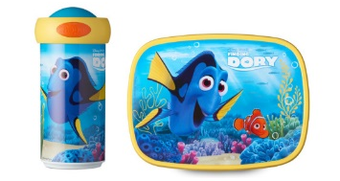


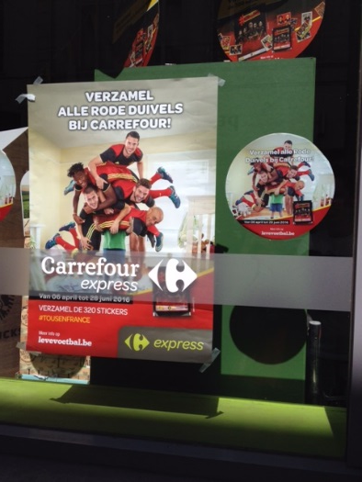
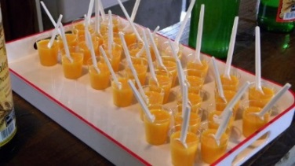
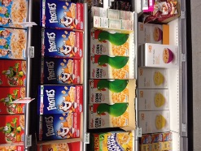
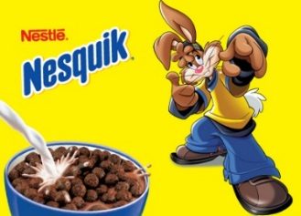
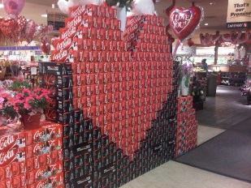
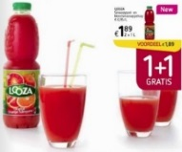
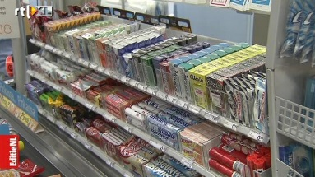
Denk aan
mij!
Trucjes in de winkel
3
Lokken met cadeau
Spaaracties
Inspelen op populaire films en tv-series
Bekende figuren op verpakkingen
Proevertjes
1 + 1 gratis
Snoepjes aan de kassa
Product laten opvallen in de winkel
Merkproduct op ooghoogte
Merkfiguurtjes
Notes:
Uitleg bij de slide
Deze dia biedt een overzicht van de verschillende winkeltrucjes:
Spaaracties: Als een spaaractie uitgroeit tot een echte hype (bv. stickers van Rode Duivels verzamelen), dan gaan er (tijdelijk) meer mensen winkelen bij bijvoorbeeld Carrefour.
Bekende figuren op verpakkingen.
Merkfiguurtjes: Sommige merken verhogen hun herkenbaarheid door steeds hetzelfde figuurtje te gebruiken, zoals Quicky van Nesquik.
Lokken met een cadeautje: Bestellen de leerlingen nog een Happy Meal bij McDonald’s als ze geen speelgoedje zouden krijgen?
1 + 1 gratis: Mensen gaan veel sneller een product kopen als ze er ook gratis iets bijkrijgen.
Merchandising: Ofwel producten op de markt brengen die inspelen op populaire kinderfilms en tv-series.
Plaats van merkproducten in de winkel: Merkproducten vind je vaak terug op ooghoogte, omdat de winkel hier het meeste aan verdient. Op ooghoogte vallen ze meer op en worden ze meer verkocht.
Snoepjes/boekjes aan de kassa: Tijdens het wachten kan je nog snel een snoepje mee grabbelen.
Proevertjes: Als mensen het proevertje lekker vinden, dan is de kans groot dat ze het ook zullen kopen.
Producten laten opvallen in de winkel: Door bijvoorbeeld een hartje van cola-blikjes te maken, valt het product meer op en wordt het meer verkocht.
“Denk aan mij”: Op p.7 in de werkbundel is plaats voorzien voor een stukje theorie over winkeltrucjes.
Bron: Daems, K., & De Pelsmacker, P. (2015) Marketing communication techniques aimed at children and teenagers. Een rapport in het kader van het AdLit onderzoeksproject. Document beschikbaar op www.AdLit.be.

Slide 17
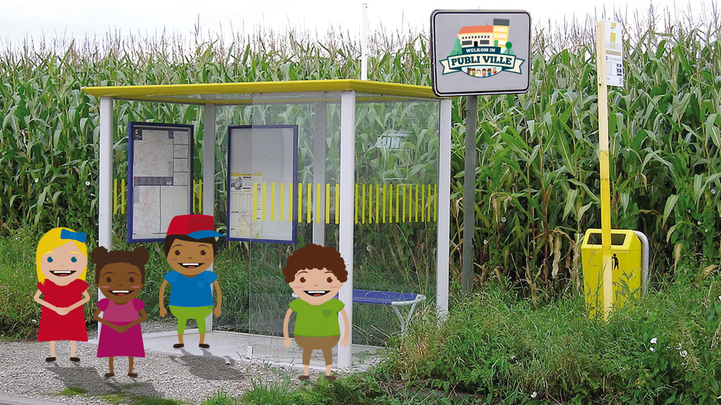
IN HET BUSHOKJE

Slide 18
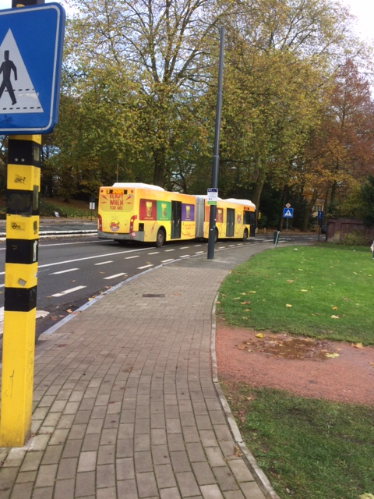

Reclame op straat
1
Waar zien we overal reclame op straat?
Notes:
Uitleg bij de slide
De leerlingen hebben nagedacht over welke reclame ze tegenkomen op straat (p.8). Laat een leerling een korte samenvatting geven: welke reclamevormen hadden zij niet gezien die Divine wel gezien had, en vice versa?

Slide 19
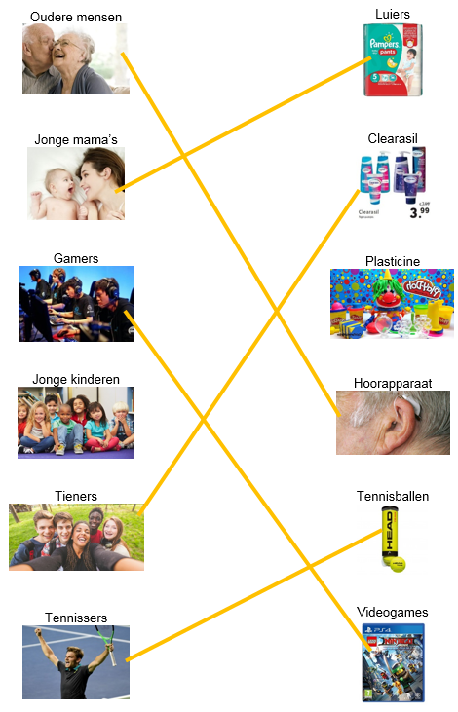
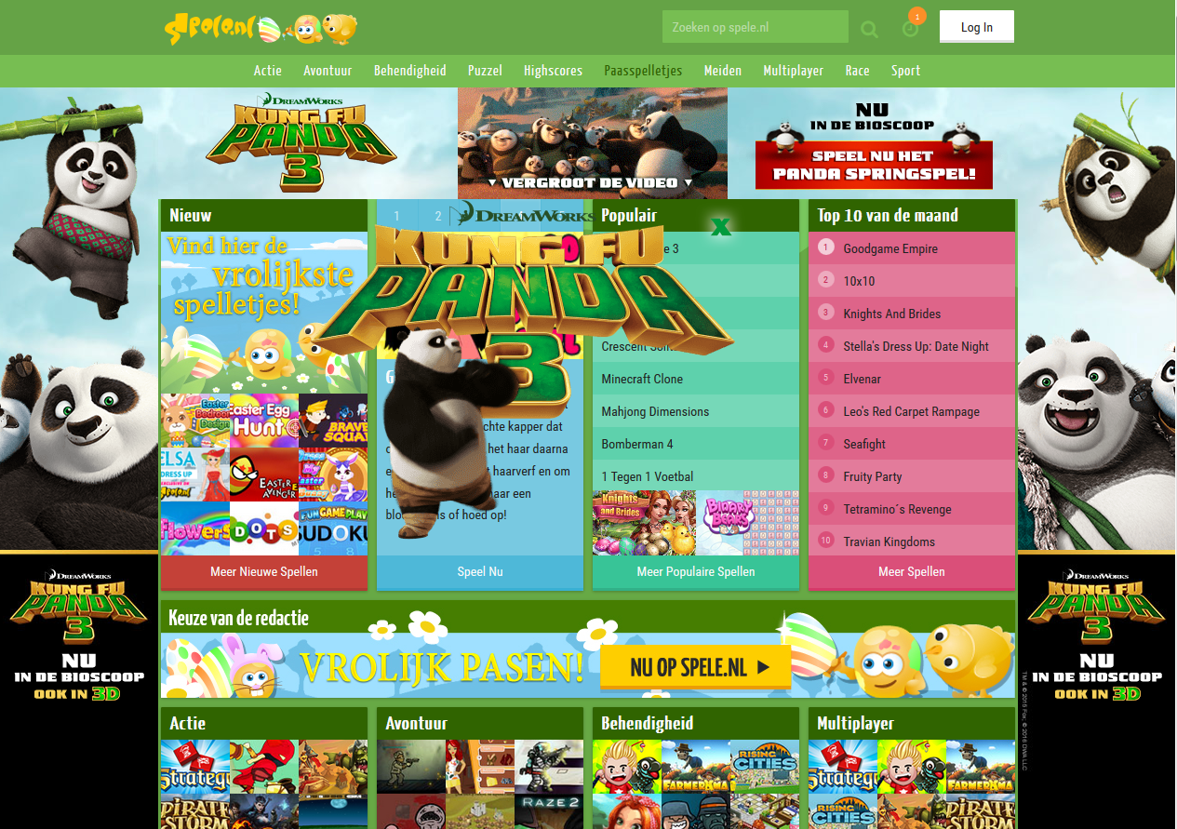
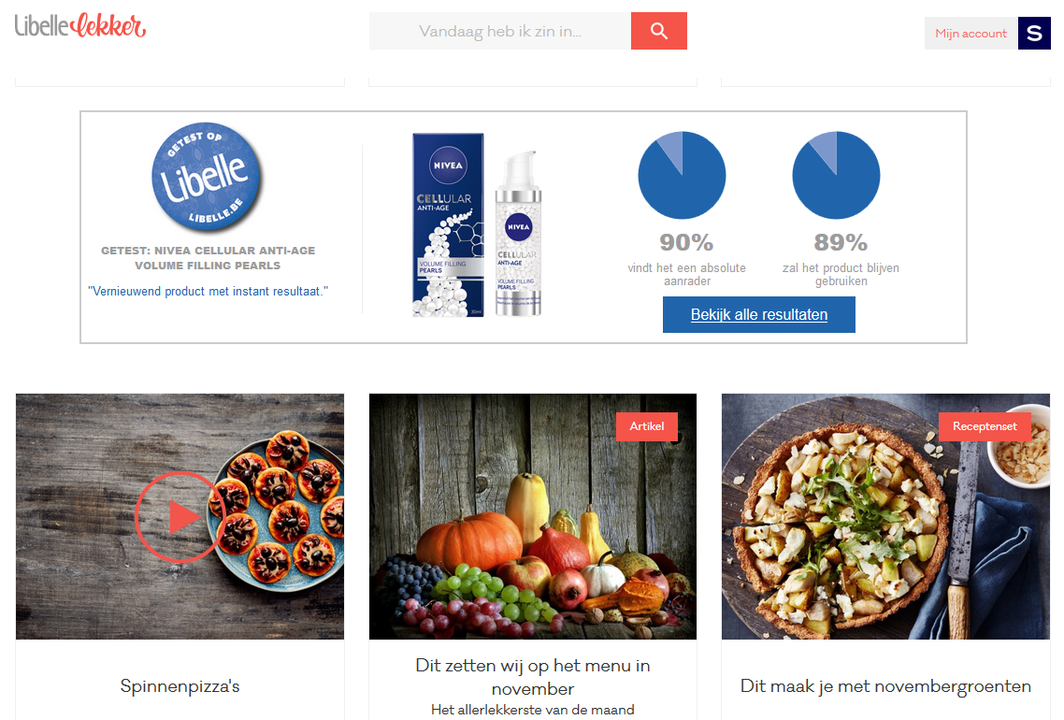
Reclame op internet: Banners
2
Vooral bezocht door kinderen
Vooral bezocht door vrouwen
Notes:
Uitleg bij de slide
Met deze dia kan u aan de leerlingen uitleggen dat billboards en affiches op straat sterk gelijken op banners die we zien op het internet. Een banner verschijnt vaak als een rechthoekje bovenaan of aan de zijkant van een website, maar soms ook als een pop-up.
In vergelijking met reclame op straat, kunnen internetbanners persoonlijker gemaakt worden. Zo staat er op Spele.nl, dat voornamelijk door kinderen bezocht wordt, reclame voor de nieuwe “Kung Fu Panda” film en niet voor anti-rimpelcrème zoals op de website “Libelle Lekker” die voornamelijk vrouwen aantrekt. Daarom hebben de leerlingen de oefening gemaakt waarbij ze een doelgroep aan een product moesten linken (p.9).

Slide 20
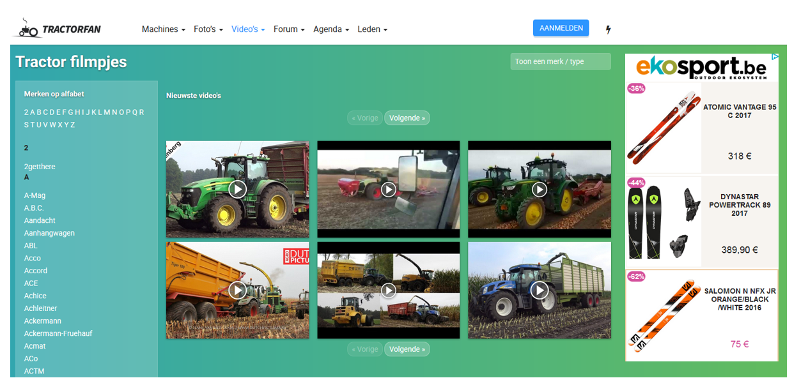

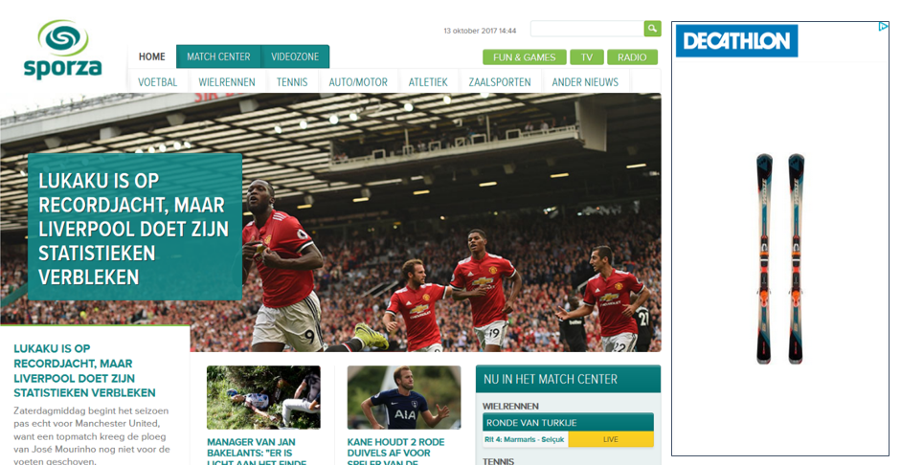
Kan er een link zijn tussen de papa van Toon die graag nieuwe ski’s wil kopen en de reclame die Toon krijgt?
Notes:
Uitleg bij de slide
Maar banners kunnen nog persoonlijker gemaakt worden door rekening te houden met ons surfgedrag. Op pp.11-12 van hun werkbundel, krijgen de leerlingen daarom volgende casus voorgeschoteld:
Toon (9 jaar) is een grote fan van tractors. Daarom surft hij vaak naar de website www.tractorfan.nl. Nadat hij naar deze website geweest is, surft hij naar Sporza.be om zo op de hoogte te zijn van het laatste sportnieuws. Het valt hem op dat hij ook op deze website, net zoals op de website over tractors, reclame krijgt voor ski’s. Toon hoorde zijn papa gisteren tijdens het ontbijt zeggen dat hij op zoek is naar nieuwe ski’s, dus Toon vraagt zich af of de reclame daar iets mee te maken kan hebben. Denken jullie dat dat kan?
Nee, dat kan niet. Het is toevallig.
Ja, dat kan. Leg uit.
Het antwoord is “ja, dat kan”. Als de papa van Toon op de computer gesurft heeft naar websites waar hij nieuwe ski’s kan aankopen, zoals de website van Decathlon, dan is de kans groot dat Toon later reclame krijgt voor ski’s als hij op dezelfde computer als zijn papa surft. Dat heeft te maken met cookies.

Slide 21
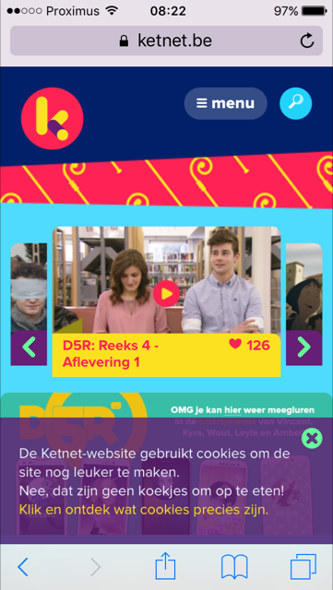
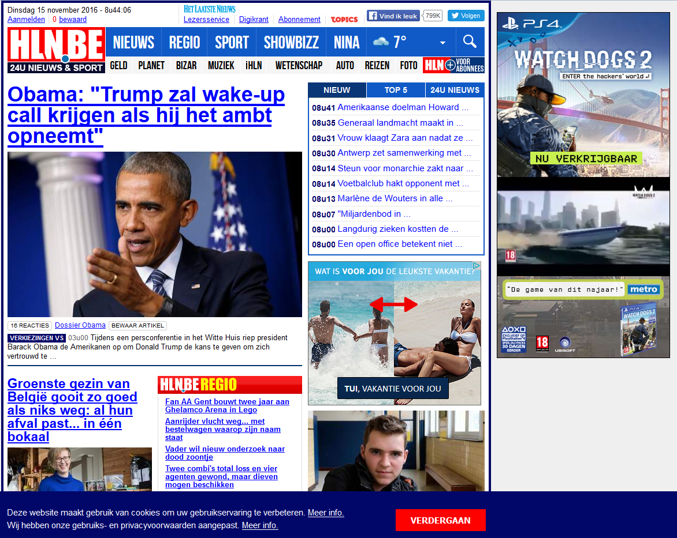
Notes:
Uitleg bij de slide:
Als je aan het surfen bent, dan kom je bijna op elke website die je bezoekt een zinnetje tegen als “Deze website maakt gebruik van cookies om uw gebruikservaring te verbeteren”. Maar wat betekent dat precies?

Slide 22
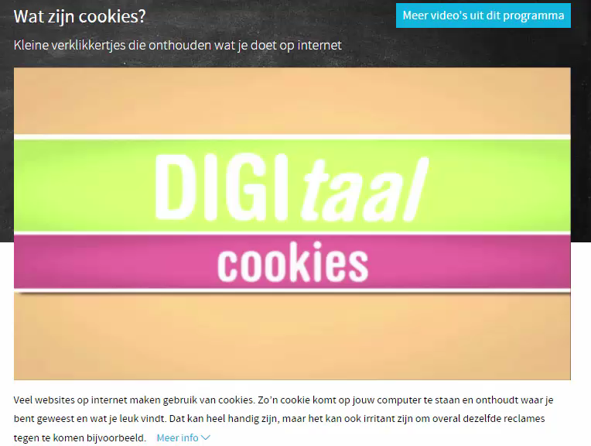
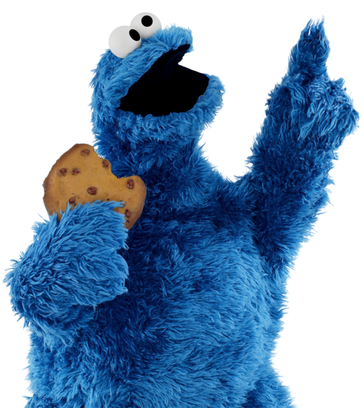
Cookies mmm...
Denk aan
mij!
Notes:
Uitleg bij de slide
In het filmpje (duur: 1min39) wordt uitgelegd wat cookies precies zijn. Het zijn namelijk kleine tekstbestandjes die opgeslagen worden op je computer, tablet, smartphone, enz. Doordat er bijgehouden wordt welke websites we precies bezoeken, wordt er ook onthouden wat precies onze interesses zijn en deze informatie wordt dan gebruikt voor het versturen van reclame. Het kleedje dat je opzocht op Zalando, een nieuw tennisracket dat je zocht op de website van Decathlon of een reisje naar de zon via Booking.com, het is niet toevallig dat deze zaken een paar minuten later als banner verschijnen op andere websites. Misschien is het wel net dat tikkeltje dat je nodig hebt om nog overtuigd te worden om tot de aankoop over te gaan.
De link naar het filmpje voor als de versie in de PPT niet werkt: http://www.schooltv.nl/video/wat-zijn-cookies-kleine-verklikkertjes-die-onthouden-wat-je-doet-op-internet/
“Denk aan mij”: Op p. X in de werkbundel is plaats voorzien waar de leerlingen een stukje theorie kunnen kleven over banners & cookies.

Slide 23
VOOR
TEGEN
Notes:
Uitleg bij de slide
Wat vinden leerlingen van gepersonaliseerde reclame op het internet?
1) Geef de leerlingen even de tijd om het scenario op de dia te bestuderen.
2) Laat de leerlingen die akkoord gaan met de mama die gepersonaliseerde reclame een voordeel vindt naar de linkerkant van het klaslokaal gaan en de leerlingen die akkoord gaan met het meisje dat gepersonaliseerde reclame eng vindt naar de rechterkant.
3) Laat een aantal leerlingen hun keuze verduidelijken.

Slide 24
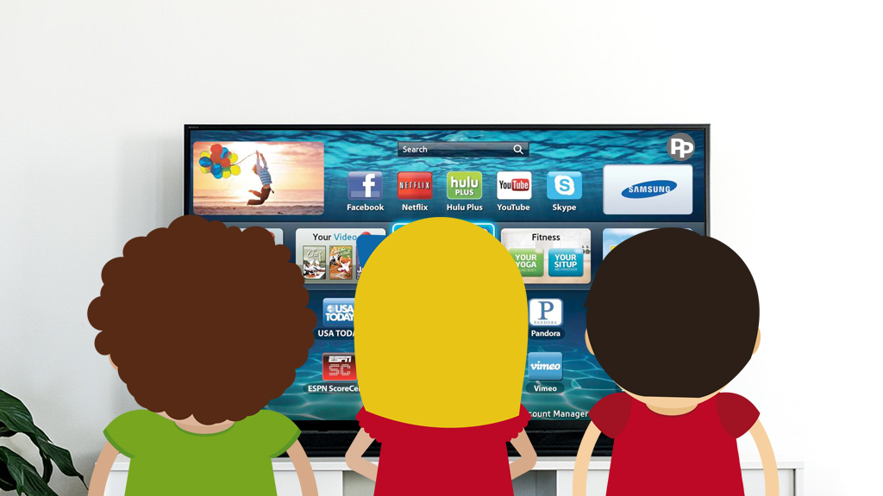
THUIS

Slide 25
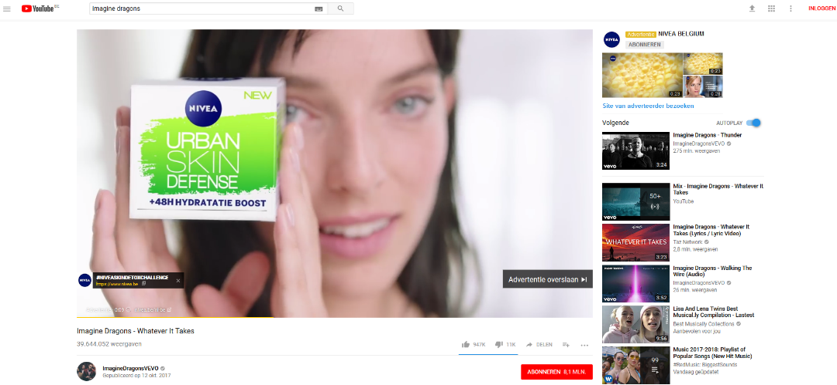

Reclame op televisie
Denk aan
mij!
1
Infomercial (Vacansoleil) | Klassieke televisiespot (Senseo)
Duur: 3 tot 60 minuten. Doel? Overtuigen door het geven van extra informatie Voorbeeld Vacansoleil: Een filmpje waarin kinderen vertellen over hun vakantie op een camping in Frankrijk | Duur: Minder dan 30 seconden. Ook te zien op bijvoorbeeld YouTube vlak voor het filmpje dat je eigenlijk wil kijken.
Notes:
Uitleg bij de slide
Infomercial
Een infomercial is een reclamevorm die op televisie getoond wordt en waarbij de commerciële en informatieve inhoud gecombineerd worden. Het doel is om mensen te overtuigen door het geven van extra informatie. Het duurt vaak langer dan een klassieke televisiespot, namelijk 3 tot 60 minuten. In het hoekje “Thuis” kijken de leerlingen een infomercial van Vacansoleil waarbij de kinderen vertellen over hun leuke vakantie op een camping in Frankrijk.
Klassieke televisiespot
In dit hoekje kijken de leerlingen ook naar een televisiespot over een koffieapparaat van Senseo.
Deze spotjes worden niet enkel op de televisie getoond, maar bijvoorbeeld ook vlak voor filmpjes die je op YouTube wil bekijken (= pre-roll ads). Je moet dan vaak enkele seconden wachten vooraleer je de advertentie kan overslaan en het filmpje kan kijken (zoals het voorbeeld van Nivea op de dia).
“Denk aan mij”: Op p.14 in de werkbundel is plaats voorzien voor een stukje theorie over infomercials en televisiespotjes.

Slide 26

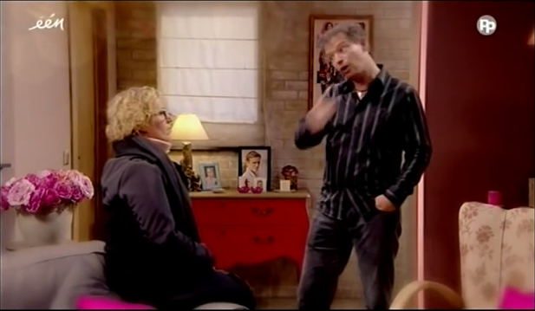

Product placement
2
MAAR WAT DOE JIJ ALS ER RECLAME IS TUSSEN PROGRAMMA’S? PYJAMA AANDOEN? DOORSPOELEN?
DAAROM WORDT STEEDS MEER GEBRUIK GEMAAKT VAN PP, WEET JIJ NOG WAT HET BETEKENT?
Notes:
Uitleg bij de slide:
Maar vele mensen nemen programma’s op en spoelen de reclame door, of gaan iets lekkers halen tijdens het reclameblok waardoor ze de reclame niet zien. Vandaar wordt steeds meer gebruik gemaakt van product placement. In de werkbundel op p.15 hebben de leerlingen reeds uitleg gekregen over product placement. Vraag aan één leerling of hij/zij in eigen woorden kan uitleggen wat het betekent.
Het nieuwe Mediadecreet van 1 september 2009 verplicht de Vlaamse omroepen om de kijkers op productplaatsing te wijzen. De Vlaamse omroepen beslisten daarom om hetzelfde logo te gebruiken. Productplaatsing is het opnemen van of verwijzen naar een product, dienst of merk in een programma. Het logo wordt getoond bij het begin en het einde van elk programma dat gebruik maakt van productplaatsing en bij de hervatting na eventuele onderbrekingen.
Bron: http://vtm.be/meer/product-placement

Slide 27
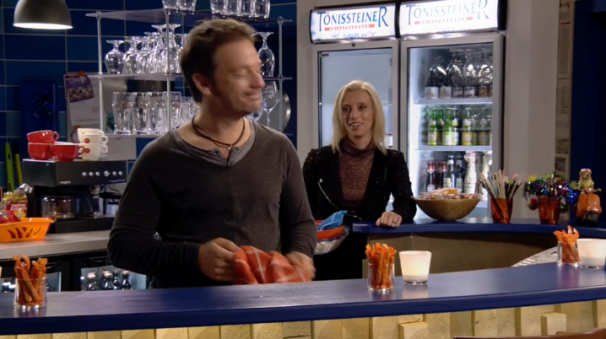
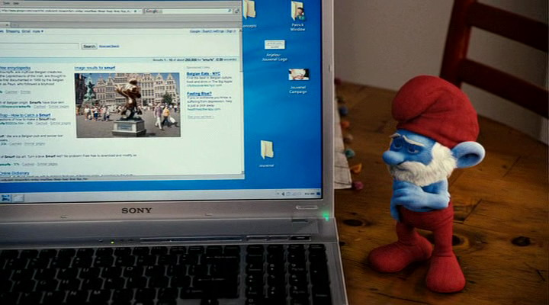
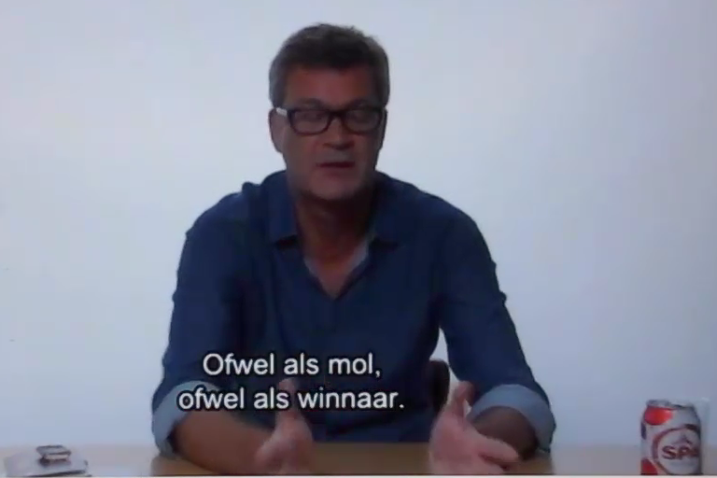
Product placement
2
Notes:
Uitleg bij de slide
Deze dia toont een aantal voorbeelden van product placement in Vlaamse televisieprogramma’s. Laat een leerling naar het bord komen en laat hem/haar aanduiden waar hij/zij overal product placement ziet (animatie in dia: rode cirkels verschijnen bij volgende klik).
Thuis: Tönissteiner + Douwe Egberts (+ kasteelbier)
The Smurfs: Sony laptop
De Mol: De leerlingen hebben in het hoekje “Thuis” naar een fragmentje uit De Mol gekeken. In het korte fragmentje waren er maar liefst vier merken te zien, namelijk: BMW, Coca Cola, SPA en Neckerman. Op de slide staat het voorbeeldje van SPA, hadden de leerlingen dit opgemerkt? Dit is een dia met animatie, de rode cirkels rond de merken verschijnen als u op volgende klikt.

Slide 28
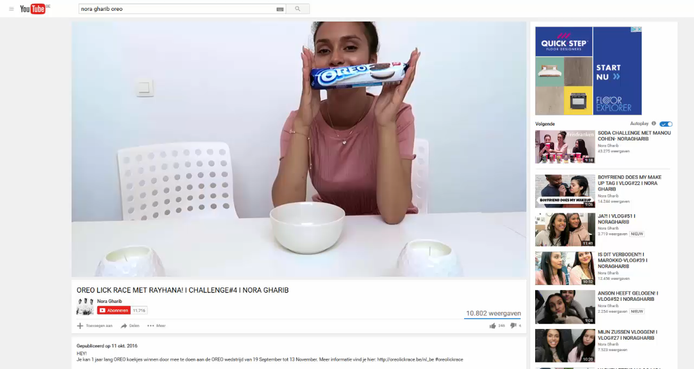
Reclame in Vlogs
Denk aan
mij!
3
Oreo heeft aan Nora gevraagd om deze challenge te doen omdat veel mensen haar volgen op YouTube. Zo verspreidt het nieuws dat er een nieuw Oreo-koekje is heel snel.
Nora krijgt geld voor het maken van deze video..
Notes:
Uitleg bij de slide
Het filmpje “Oreo Lick Race” werd ook in dia 29 geïntegreerd zodat u het in het klassikale moment kan tonen aan de leerlingen als zij in het hoekje Thuis onvoldoende tijd hebben gehad om alle filmpjes te bekijken.
Wat is een vlog?
Een vlog is een soort van dagboek dat iemand op het internet bijhoudt (meestal op YouTube) en voornamelijk bestaat uit videobeelden. De vlog is een variant op een blog, waarbij de inhoud voornamelijk tekst is.
Wanneer is iets reclame in Vlogs?
Het is reclame als er betaald is geweest om een product aan te prijzen in een vlog. Er is geen sprake van reclame als een vlogger het product zelf gekocht heeft omdat hij of zij het wil behandelen in een video.
Vlog van Nora: Oreo Lick Race
In het hoekje “Thuis” hebben de leerlingen gekeken naar een vlog van Nora Gharib (bekend van K3 zoekt K3), die door Oreo gevraagd (en betaald!) werd om een “Oreo lick race” te houden. Samen met haar zus doet ze een challenge om zo snel mogelijk de witte crème tussen het koekje uit te likken.
Link naar het filmpje: https://www.youtube.com/watch?v=4exmzCzLCGQ (opgelet, de leerlingen bekijken in het hoekje een ingekorte versie)
“Denk aan mij”: Op p.16 in de werkbundel is plaats voorzien voor een stukje theorie over reclame in vlogs.

Slide 29
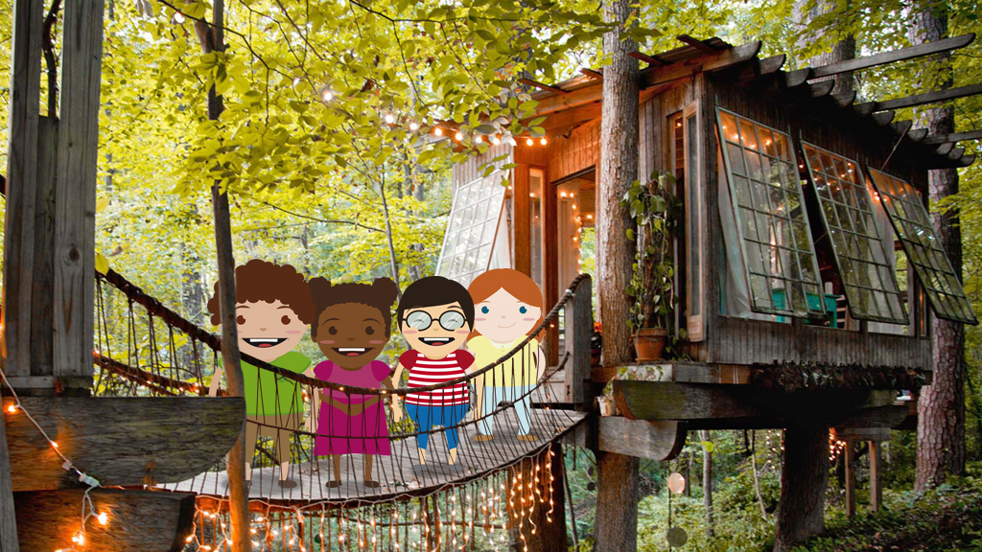
BOOMHUT

Slide 30
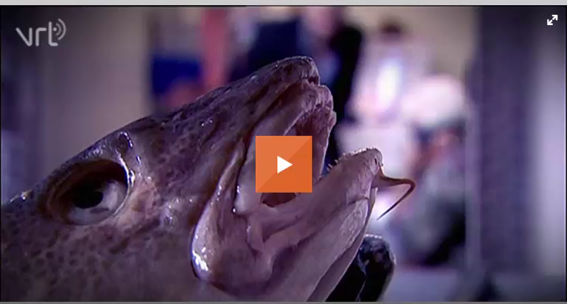
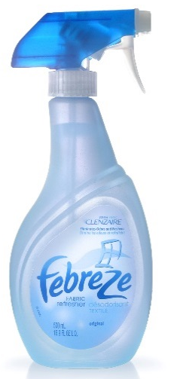
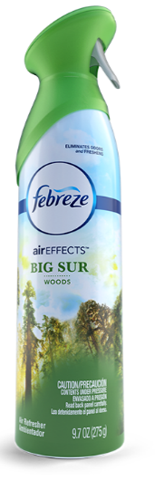
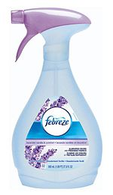
Volt Reclametest
1
Notes:
Uitleg bij de slide
Als de leerlingen in het hoekje “De boomhut” niet hebben kunnen kijken naar de Volt reclametest, dan kan u het filmpje klassikaal laten zien.
Link naar het filmpje: https://www.youtube.com/watch?gl=BE&v=rfMYW3jgzHo (opgelet, de leerlingen bekijken in het hoekje een ingekorte versie).

Slide 31
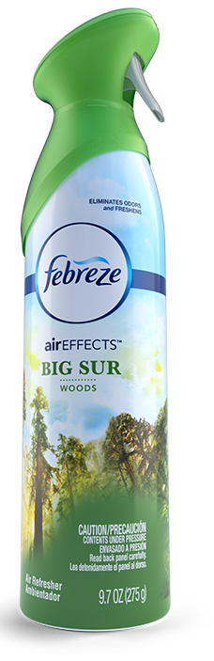







Volt Reclametest
1
Wie van jullie zou Febreze aanraden aan zijn/haar ouders? Waarom wel/niet?
Notes:
Uitleg bij de slide
In de Volt reclametest onderzoekt Kobe Ilsen op verschillende locaties (bv. koelcel met visafval) of Febreze (= een geurverfrisser) effectief doet wat in de reclame beweerd wordt. Er worden mensen geblinddoekt naar een bepaalde locatie gebracht en ze moeten zeggen wat ze ruiken. Wat blijkt, op geen enkele locatie kan de geur van Febreze gedetecteerd worden, met andere woorden: de reclametest is niet geslaagd en er wordt gelogen over het effect van Febreze in reclame. In het hoekje boomhut hebben de leerlingen er al over nagedacht, maar wie van hen zou na het zien van dit filmpje Febreze aanraden aan zijn/haar ouders als er een vies geurtje zou opduiken in de badkamer?

Slide 32




Photoshop
2
Notes:
Uitleg bij de slide
In de boomhut worden de leerlingen ook uitgedaagd om na te denken over het gebruik van Photoshop in reclame. Op de dia staan de voorbeelden die de leerlingen ook tijdens het hoekenwerk zien.
Julia Roberts die er in reclame voor make-up “te goed” uitziet. De advertentie werd verboden in Groot-Brittanië omdat er teveel aangepast werd, wat leidt tot onrealistische en misleidende foto’s van vrouwen.
Hamburgers worden in reclame vaak ook veel mooier en lekkerder voorgesteld dan dat je ze op je bord krijgt bij ketens als McDonald’s of Quick.
Niet enkel het gezicht van modellen wordt bijgewerkt, maar in reclame worden ook de lichamen van modellen bijgewerkt om hen er “beter” uit te laten zien. Zo is Justin Bieber plots veel gespierder in reclame voor Calvin Klein dan dat hij werkelijk is. Zo ontstaan er ideaalbeelden die voor doorsnee meisjes of jongens maar moeilijk te bereiken zijn.

Slide 33


Reclame in kranten en tijdschriften
Denk aan
mij!
3
Notes:
Uitleg bij de slide
Een native ad is een artikel dat volledig dezelfde stijl en vorm heeft van de artikels die normaal gezien op de website of in het magazine verschijnen, maar geschreven is door een reclamemaker (al dan niet met de hulp van de journalist). Deze vorm van reclame kan je herkennen door labels als ‘sponsored’, ‘aangeboden door’, … boven- of onderaan het artikel.
In hun werkbundel op pp.XX krijgen de leerlingen vier voorbeelden van native advertising en krijgen ze de opdracht om alle reclame te omcirkelen die ze zien. Twee voorbeelden uit hun werkbundel staan op deze dia. Opgelet, een dia met animatie, de rode cirkels komen tevoorschijn als u nog een keer klikt.
De leerlingen kunnen in deze hoek hun antwoorden controleren met de verbetersleutel.
“Denk aan mij”: Op p. X in de werkbundel is plaats voorzien waar de leerlingen een stukje theorie kunnen kleven over artikeltjes als reclame.

Slide 34



Reclametrucjes
4
Grappig (= reclame die jou doet lachen)
Schattig (= reclame die je schattig en lief vindt)
Beroemd persoon/bekend figuur/expert
Informatie (= reclame die informatie geeft over het product)
Kortingen
Wedstrijd
Notes:
Uitleg bij de slide
Bij reclame worden ook vaak slimme trucjes gebruikt om ons te overtuigen om een bepaald product te kopen. Deze dia toont andere reclameboodschappen dan diegene die de leerlingen voorgeschoteld kregen op pp. 20-21 in hun werkbundel (-> deze hebben de leerlingen kunnen verbeteren met een verbetersleutel). Kunnen de leerlingen ook bij deze afbeeldingen zeggen om welke trucjes het gaat?
Leeuw met kapsel = grappig; baby op toiletpapier = schattig: Reclamemakers proberen in te spelen op onze emoties.
Rode duivels voor Coca-cola = Beroemd persoon/bekend figuur
Anti-luizenmiddel = meer informatie over het product. Deze extra informatie kan ons overtuigen om het product te kopen.

Slide 35


